Slide 1
Evidencija i administracija radnika
Mateo Vozila , Piero Battelli , Vedran Matić , Luka Silov

Slide 2
Osnovna funkcionalnost odnosi se na samu evidenciju radnika što uključuje :
  osobne podatke (ime, prezime, OIB, br. telefona, e-mail adresa, radno mjesto, stupanj obrazovanja)
  radno vrijeme (tjedno radno vrijeme, slobodni dani…)
  poslovne obaveze (rad na terenu, rad u uredu…).

Slide 3
Sa administratorske strane korisnici na nadređenoj poziciji imaju dodatne funkcionalnosti poput pregleda radnog vremena i osobnih podataka (ovisi o ovlastima osobe).
Uz to takvi korisnici imaju mogućnost zadavanja zadataka svojim podređenima.
Svaki korisnik ima pristup ticket sistemu koji omogućuje prijavljivanje grešaka ili poteškoća u radu koje odstranjuje za to zadužena osoba.

Slide 4
Izvješća o poslovanju tvrtke (prihodi i rashodi) dostupna su financijskom sektoru.
samo zadovoljstvo radnika moguće je evaluirati na temelju anonimnih anketa koje se periodično provode nad zaposlenicima, a o anketama se brinu korisnici sa danim ovlastima.
Svaki nadređeni korisnik pri zadavanju posla dobije ponudu najkompatibilnijeg radnika s obzirom na sličnost u odnosu na prethodno obavljene zadatke.

Slide 5
Posljednja funkcionalnost koja je dostupna našim korisnicima je chat.
Razlog implementacije je što olakšava komunikaciju između suradnika, nadređenih i podređenih korisnika te korisnika koji nisu u mogućnosti komunicirati lice u lice.

Slide 6
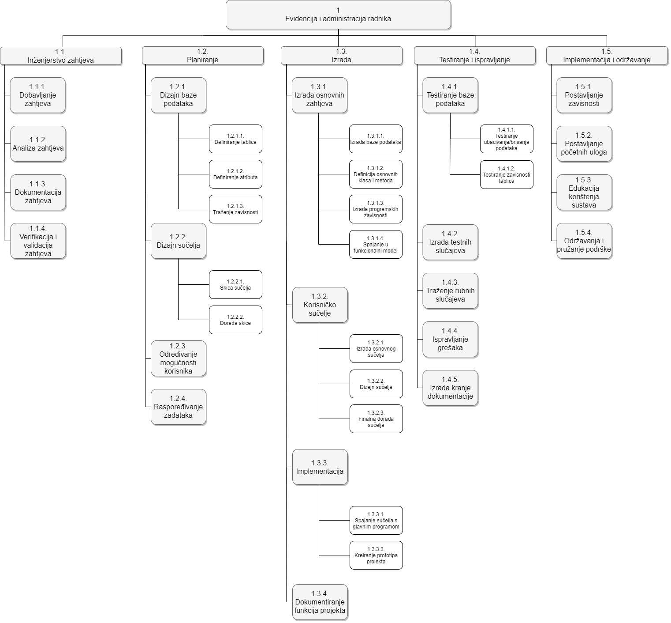
WBS

Slide 7
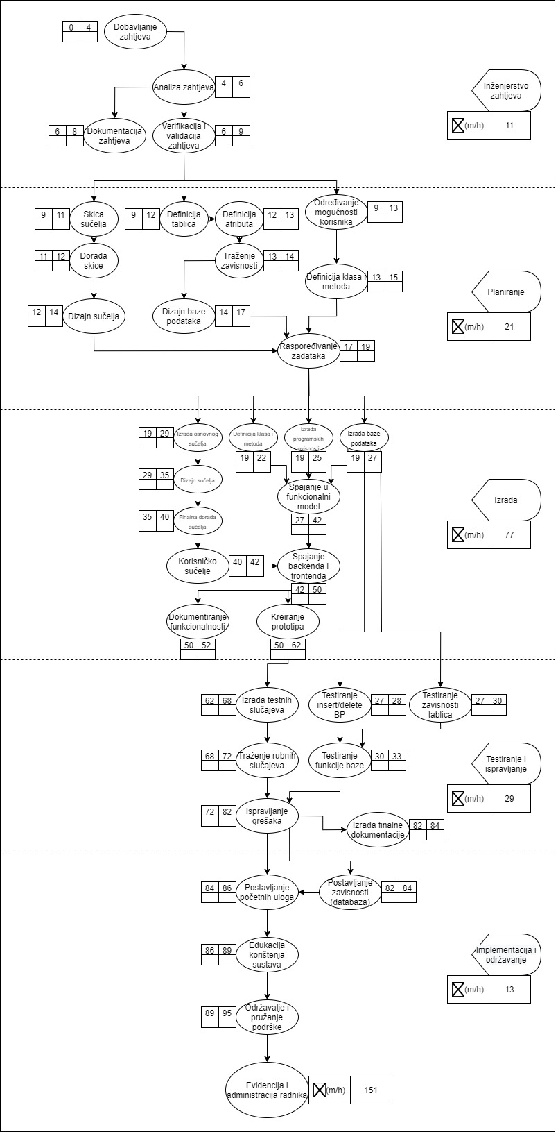
PERT

